Slide 1
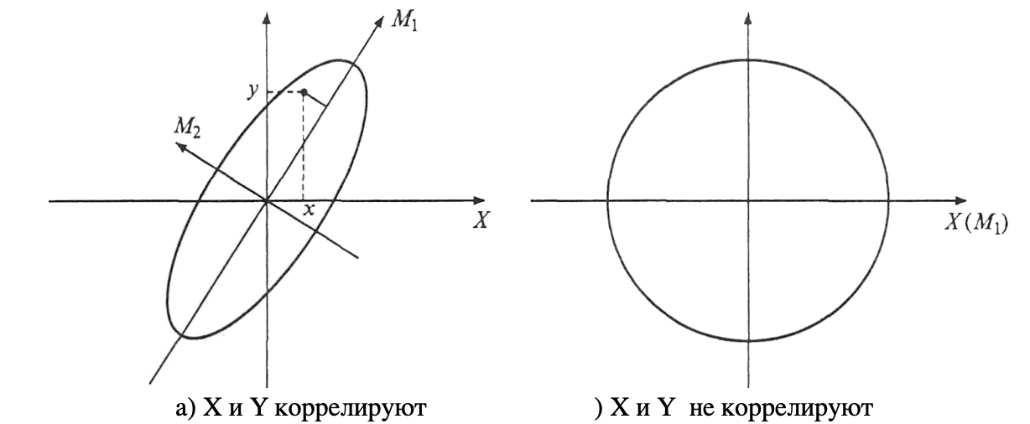
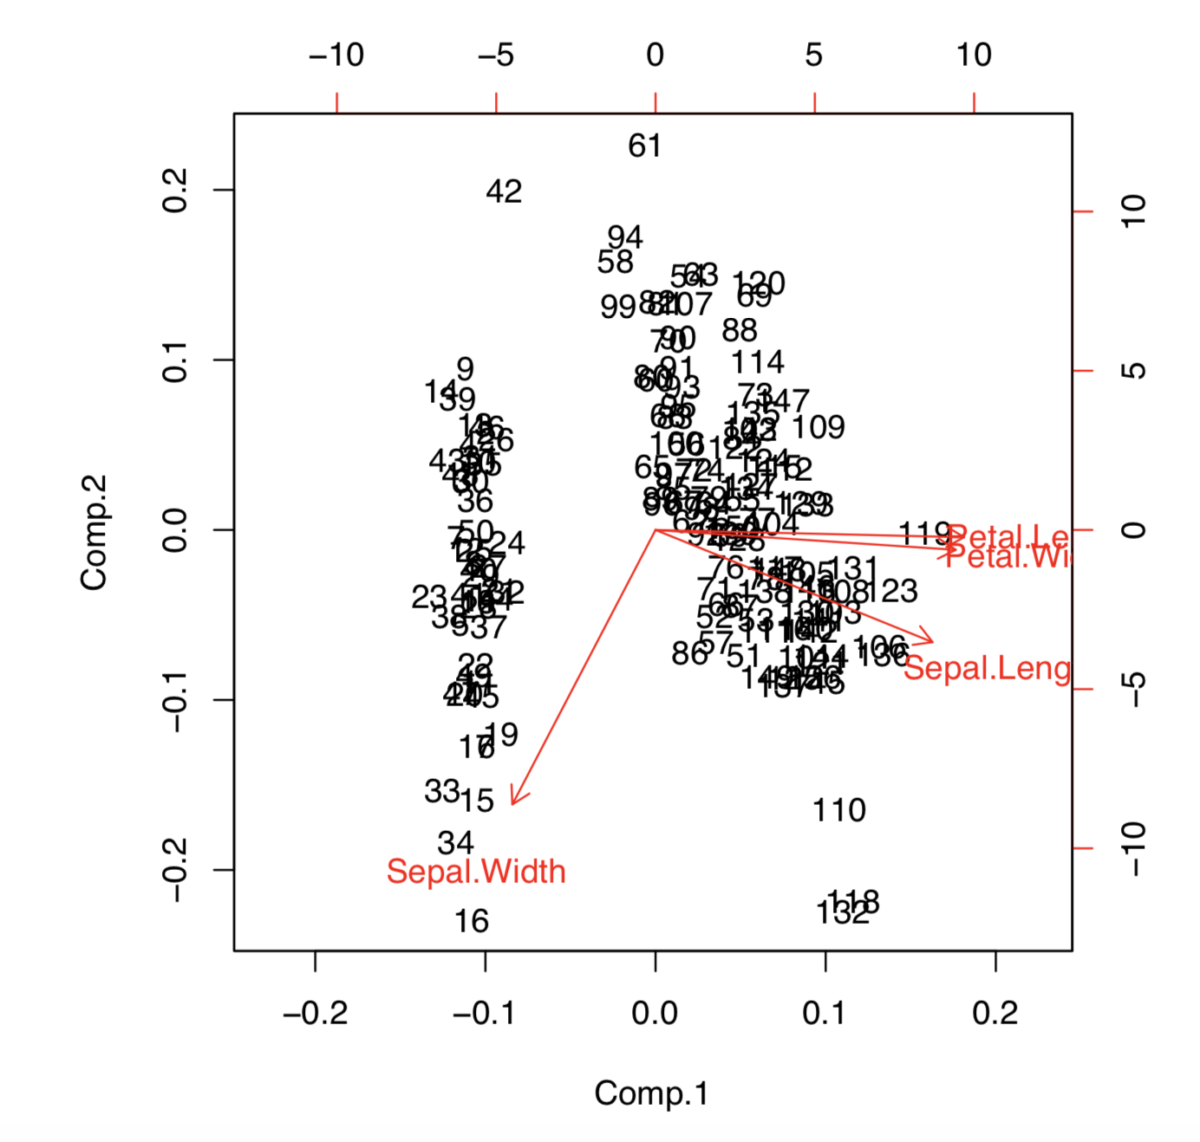
Факторный анализ
Выделение характеристик, которые максимально описывают наблюдения.
Методы:
PCA
Метод главных осей
Maximum-likelihood factor
analysis
Проблемы:
Количества факторов
Проблема общности
Проблема интерпретации
Функции в R:
princomp()
factanal()

Slide 2
Задание 1
Загрузить файл Day24-pca.csv.
Изучить данные, исправить ошибки заполнить пропуски.
Проверить параметры на нормальность закона распределения и статистическую значимость. Для самого близкого к нормальному закону параметра построить диаграмму рассеивания.
Уменьшить количество параметров, введя факторы (можно ли их интерпретировать).
Провести кластеризацию стран в новой системе координат. Сравнить с кластеризацией изначального набора данных.
Отобразить страны за 2017 год в плоскости двух главных факторов.

